Slide 1
CHỦ ĐỀ 5
XÂY DỰNG VÀ THỰC HIỆN
KẾ HOẠCH CHI TIÊU
PHÙ HỢP

Slide 2
Khởi động
Hãy cùng tham gia thử thách sau đây

Slide 3
B
Ữ
A
T
Ố
I
V
U
I
V
Ẻ
- Lên thực đơn nấu một bữa ăn cho gia đình 4 người, cùng quây quần trong bữa tối sau một ngày dài học tập và làm việc.
- Mỗi nhóm (4 – 6HS), sẽ nhận được Phiếu đi chợ trị giá 100.000 đồng và thực hiện các yêu cầu sau:
Lên kế hoạch cho một bữa ăn với đầy đủ chất dinh dưỡng cho gia đình gồm 4 người.
Tính toán các thực phẩm, gia vị cần thiết để chế biến.
Tính toán cách chi tiêu để mua đủ những nguyên liệu cần thiết.

Slide 4
HOẠT ĐỘNG MỞ ĐẦU
Để thực hiện chi tiêu cho một sự việc nào đó, em cần căn cứ những yếu tố nào?
Yếu tố tài chính (100.000đ)
Những thứ cần mua (nguyên liệu nấu ăn)

Slide 5
HOẠT ĐỘNG MỞ ĐẦU
Em có suy nghĩ và cảm xúc gì sau khi tham gia hoạt động?

Slide 6
NHIỆM VỤ 1
Tìm hiểu kế hoạch chi tiêu của cá nhân và gia đình

Slide 7
NHIỆM VỤ 1 – HOẠT ĐỘNG 1
Hoạt độngcá
nhân
Em hãy hoàn thành bảng khảo sát về thực trạng chi tiêu của gia đình trong năm qua (trên phiếu học tập cá nhân)

Slide 8
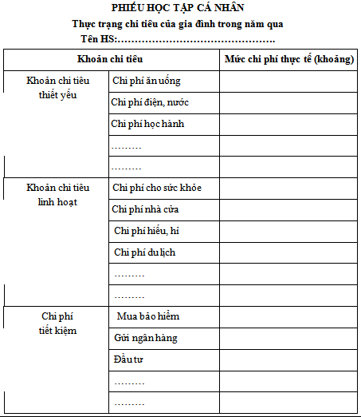
NHIỆM VỤ 1 – HOẠT ĐỘNG 1
Hoàn thành phiếu học tập theo mẫu
Thay thế những khoản chi phù hợp với gia đình mình

Slide 9
NHIỆM VỤ 1 – HOẠT ĐỘNG 1
Em thấy thực trạng chi tiêu của cá nhân gia đình mình trong năm qua đã hợp lý hay chưa? Tại sao?

Slide 10
Điều em trải nghiệm
Có rất nhiều những khoản phải chi tiêu liên quan đến nhu cầu thiết yếu trong cuộc sống với những khoản chi tiêu linh hoạt.
1
Hầu như các gia đều có một khoản tiết kiệm để phòng trừ những trường hợp rủi ro, đặc biệt là trong cuộc sống nhiều biến động như dịch bệnh, thiên tai,… có thể xảy ra bất cứ lúc nào.
2

Slide 11
NHIỆM VỤ 1 – HOẠT ĐỘNG 2
1
2
Hoạt động
cá
nhân
Kết quả thực hiện kế hoạch chi tiêu cá nhân của em trong năm qua như thế nào? Có thực hiện đúng kế hoạch và hoàn thành mục tiêu hay không?
Hãy kể ra những việc em đã làm để đóng góp vào việc thực hiện kế hoạch chi tiêu của gia đình trong năm qua

Slide 12
NHIỆM VỤ 1 – HOẠT ĐỘNG 2
Giảm chi tiêu
Tự tạo thu nhập
GỢI
Ý
Tham gia
lao động
Tiết kiệm
Hạn chế
Mua sắm phù hợp

Slide 13
NHIỆM VỤ 1 – HOẠT ĐỘNG 2
Những việc làm để đóng góp vào việc thực hiện kế hoạch chi tiêu của gia đình
Tham gia các hoạt động lao động phù hợp lứa tuổi để kiếm được một khoản thu nhập cá nhân
Trước khi muốn mua gì đó, cần phải xem xét xem đồ dùng đó có cần thiết hay không
Hạn chế ăn uống ở ngoài, ăn sáng ở nhà và nấu cơm gia đình
Không mua và làm quá nhiều đồ ăn để tránh lãng phí tiền bạc và thức ăn
Tiết kiệm điện, nước khi sử dụng
Thực hiện thói quen tiết kiệm tiền, bỏ heo đất

Slide 14
Điều em trải nghiệm
Kế hoạch chi tiêu cá nhân và gia đình cần phù hợp với điều kiện và hoàn cảnh gia đình, người thân.
1
Kế hoạch chi tiêu cá nhân góp phần tích cực trong việc thực hiện kế hoạch chi tiêu gia đình nói chung
2

Slide 15
NHIỆM VỤ 2
Xây dựng kế hoạch chi tiêu của gia đình phù hợp với thu nhập của các thành viên

Slide 16
NHIỆM VỤ 2 – HOẠT ĐỘNG 1
Nhóm chẵn
Thảo luận nhóm đôi
Thảo luận và xác định các nguồn thu trong gia đình
Nhóm lẻ
Thảo luận và xác định các khoản chi trong gia đình

Slide 17
NHIỆM VỤ 2 – HOẠT ĐỘNG 1
Các nguồn thu trong gia đình
Nguồn thu cố định
Nguồn thu không cố định
Là các nguồn thu ổn định theo ngày, tuần, tháng, năm với số tiền ít có sự thay đổi
Là các nguồn thu lúc có lúc không, phụ thuộc nhiều vào yếu tố công việc
VD: tiền lương, tiền lãi gửi ngân hàng, tiền cho thuê nhà (mặt bằng)….
VD: tiền thưởng, lợi nhuận kinh doanh, việc làm thêm, tăng ca…

Slide 18
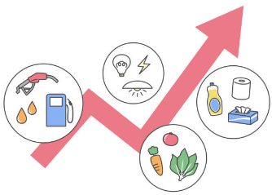
NHIỆM VỤ 2 – HOẠT ĐỘNG 1
Các khoản chi trong gia đình
Khoản chi thiết yếu
Chi phí ăn uống
Chi phí điện, nước
Chi phí sinh hoạt
Chi phí học hành…

Slide 19
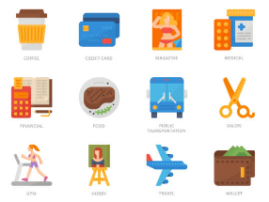
NHIỆM VỤ 2 – HOẠT ĐỘNG 1
Các khoản chi trong gia đình
Khoản chi linh hoạt
Mua sắm, sửa chữa
Giải trí, du lịch
Đám cưới, sinh nhật
Quyên góp, khám bệnh…

Slide 20
NHIỆM VỤ 2 – HOẠT ĐỘNG 1
Các khoản chi trong gia đình
Khoản chi cho tiết kiệm
Mua bảo hiểm
Gửi ngân hàng
Đầu tư sinh lời
Bỏ heo đất…

Slide 21
NHIỆM VỤ 2 – HOẠT ĐỘNG 2
Câu 1
Câu 2
Dựa vào gợi ý trong SGK, em hãy xây dựng kế hoạch chi tiêu của gia đình mình sao cho phù hợp với thu nhập của các thành viên.
Chia sẻ kế hoạch với các bạn, nhận góp ý, hoàn thiện kế hoạch
Hoạt động cá nhân và hoạt động nhóm, xây dựng kế hoạch vào phiếu học tập

Slide 22
NHIỆM VỤ 2 – HOẠT ĐỘNG 2
Nguyên tắc tài chính 50/20/30 của Elizabeth Warren

Slide 23
Điều em trải nghiệm
Tỉ lệ khoản chi/tổng thu nhập của gia đình chỉ nên chiếm khoảng 50% tổng thu nhập của cả gia đình.
1
2
Chi tiêu trong gia đình cần phù hợp với thu nhập
Mỗi gia đình có thu nhập khác nhau nên khoản chi tiêu cũng khác nhau, không so sánh giữa các gia đình
3

Slide 24
NHIỆM VỤ 3
Thực hiện mục tiêu tiết kiệm tài chính trong gia đình

Slide 25
NHIỆM VỤ 3 – HOẠT ĐỘNG 1
Em hãy thảo luận và sáng tạo hình thức chia sẻ về mục tiêu tiết kiệm tài chính cho gia đình

Slide 26
NHIỆM VỤ 3 – HOẠT ĐỘNG 1
Gợi ý
Mục tiêu
Trình bày
Kì nghỉ chung của gia đình
Cây mục tiêu
Dịp kỉ niệm
Sơ đồ tư duy
Mua sắm
Sử dụng sketchnote
Trang trí, làm mới nhà cửa
Sổ tay

Slide 27
Điều em trải nghiệm
Trong cuộc sống, ngoài những công việc hằng ngày bắt buộc phải làm để có nguồn thu nhập và chi tiêu hợp lí, thì việc xác định mục tiêu tiết kiệm tài chính là vô cùng quan trọng để có thể có những giờ phút nghỉ ngơi bên gia đình và thay đổi cuộc sống.
1
Dù thu nhập ở mức độ khác nhau nhưng việc đặt ra mục tiêu tiết kiệm tài chính là cần thiết.
2

Slide 28
NHIỆM VỤ 3 – HOẠT ĐỘNG 2
Nhiệm vụ 1
Nhiệm vụ
cá nhân
Hãy lựa chọn một mục tiêu tiết kiệm cho một sự việc nào đó và đưa ra cách mà em dự định sẽ thực hiện
Nhiệm vụ 2
Chia sẻ với các bạn về cách mà bản thân em và gia đình đã tiết kiệm

Slide 29
NHIỆM VỤ 3 – HOẠT ĐỘNG 2
Gợi ý
Mục tiêu
Cách tiết kiệm
Sắm một cây hoa trang trí Tết
Người thân cho
Mua quà sinh nhật tặng một thành viên trong gia đình
Tiền thưởng các cuộc thi
Mua máy tính cầm tay phục vụ việc học
Tiền từ công việc làm thêm
Mua xe đạp mới
Tiền mừng tuổi năm mới

Slide 30
NHIỆM VỤ 3 – HOẠT ĐỘNG 2
Cách thực hiện tiết kiệm trong gia đình
Tiết kiệm trong tiêu dùng hàng ngày, tránh lãng phí
Chỉ mua những thứ thật cần, tránh mua những thứ chỉ do ý thích
Quyết định chi tiêu không phụ thuộc và tiếp thị và quảng cáo
Cố gắng tự làm những công việc gia đình. Tiết kiệm điện, nước
Lập ngân sách chi tiêu cho gia đình theo nguyên tắc 50/30/20
Tránh mua dư thừa và lãng phí thức ăn, ưu tiên bữa ăn gia đình
Thanh lý những món đồ không sử dụng

